Slide 2
Exoneración de responsabilidad y uso de la presentación
Este documento (la “Presentación”) ha sido preparado por Almirall, S.A. (“Almirall”) exclusivamente para su uso en presentaciones y/o formaciones dirigidas a la comunidad científica (“Uso Permitido”). La divulgación, difusión o uso de este documento, para un uso distinto al Uso Permitido, sin la autorización previa, expresa y por escrito de la Compañía está prohibida.​
Almirall no otorga, ni implícita ni explícitamente, ninguna garantía de imparcialidad, precisión, integridad o exactitud de la información, opinión y declaraciones expresadas en dicha Presentación o en discusiones que puedan tener lugar durante su utilización.​
Tanto la Presentación como los contenidos incluidos en la misma (con carácter enunciativo, que no limitativo, imágenes, diseño gráfico, logos, textos, gráficos, ilustraciones, fotografías, y cualquier otro material susceptible de protección) son titularidad exclusiva de Almirall o Almirall tiene sobre ellos la correspondiente autorización de uso. ​
Igualmente, todos los nombres comerciales, marcas o signos distintivos de cualquier clase contenidos en la Presentación están protegidos por la Ley.​
La reproducción, distribución, comercialización, transformación, comunicación pública y, en general, cualquier otra forma de explotación, por cualquier procedimiento, de todo o parte de la Presentación o de la información contenida en la misma con fines distintos al Uso Permitido, podría constituir una infracción de los derechos de Propiedad Intelectual y/o Industrial de Almirall o del titular de los mismos y podría dar lugar al ejercicio de cuantas acciones judiciales o extrajudiciales pudieran corresponder en el ejercicio de sus derechos. Todo ello salvo que, previa solicitud, Almirall haya autorizado expresamente y por escrito el uso de los contenidos para un fin específico, en cuyo caso, el destinatario se compromete a citar la Almirall como fuente titular del contenido.​

Slide 3
Conflictos de interés
He proporcionado asesoramiento científico, participado en reuniones médicas y cursos de formación patrocinados por XXX
He participado como investigador principal o colaborador en ensayos clínicos o trabajos de investigación para XXX

Slide 4
Ponente 1 – Introducción
Evidencia Clínica Klisyri

Slide 5
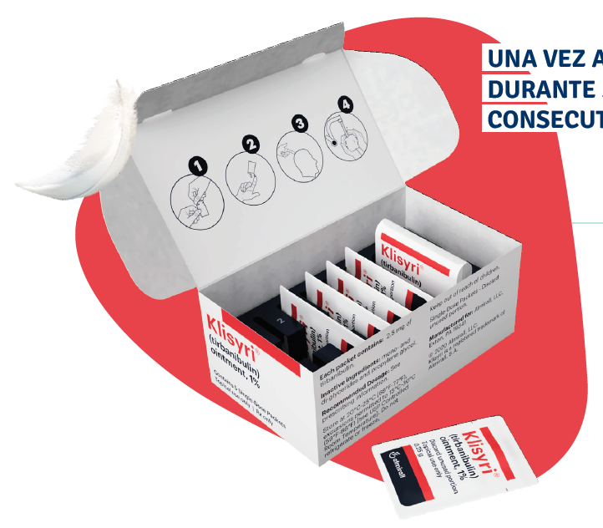
KLISYRI® ES UN NUEVO TRATAMIENTO TÓPICO PARA LA QUERATOSIS ACTÍNICA
Principio activo: tirbanibulina
Pomada, 5 sobres monodosis para uso individual
Tratamiento de 25 cm² en la cara o el cuero cabelludo
Posología: 1 vez/día durante 5 días consecutivos
Puntos clave de Klisyri®
Ficha técnica Klisyri 10mg/gr pomada. Disponible en: https://cima.aemps.es/cima/pdfs/es/ft/1211558001/FT_1211558001.pdf (último acceso noviembre 2023)

Slide 6
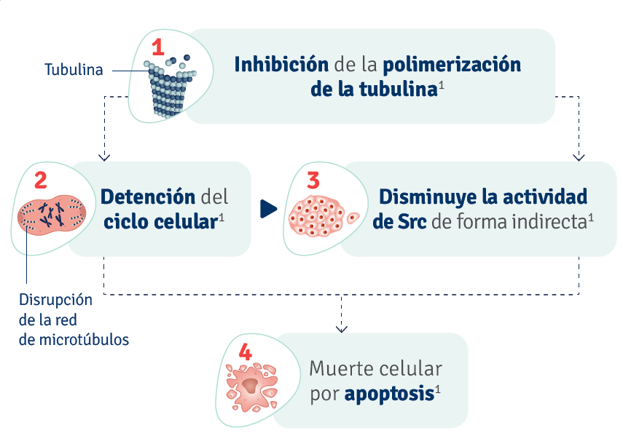
Nuevo mecanismo de acción en Queratosis Actínica
PRIMER INHIBIDOR DE LA POLIMERIZACIÓN DE LA TUBULINA EN EL TRATAMIENTO DE LA QA
Efecto antiproliferativo y antitumoral
Perfil de seguridad favorable
QA, queratosis actínica; MoA, mecanismo de acción
Gilaberte Y, Fernández-Figueras MT. Tirbanibulin: review of its novel mechanism of action and how it fits into the treatment of actinic keratosis. Actas Dermosifiliogr. 2022 Jan;113(1):58-66.

Slide 7
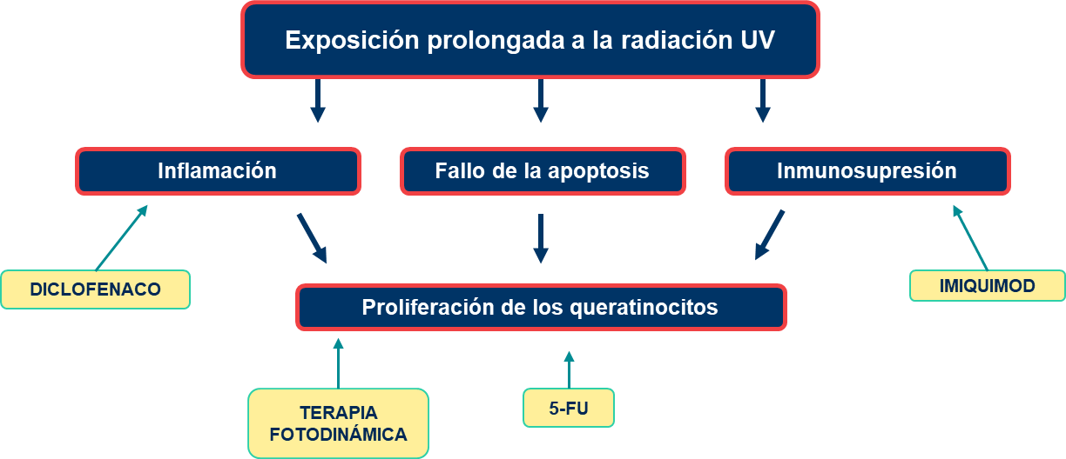
Moléculas en el tratamiento de la Queratosis Actínica
TIRBANIBULINA
UV, ultravioleta. 5-FU: 5-fluorouracilo
Gilaberte Y, Fernández-Figueras MT. Tirbanibulin: review of its novel mechanism of action and how it fits into the treatment of actinic keratosis. Actas Dermosifiliogr. 2022 Jan;113(1):58-66.

Slide 8
Régimen de los distintos tratamientos
Régimen
Tratamiento en consulta
Duración
Número total de aplicaciones
Características destacables
Tirbanibulina¹
1 vez al día
No
5 días
5 aplicaciones
LSRs leves*, duración 5 días
5-FU 5%²
1-2 veces a día
No
21-28 días
21-56 aplicaciones
LSRs graves
Diclofenaco³
2 veces al día
No
90 días
180 aplicaciones
Requiere un largo periodo de tiempo
Imiquimod⁴
1 vez al día (3 veces por semana)
No
30 días
12 aplicaciones
LSRs graves
Terapia fotodinámica⁵
Dolor,
tratamiento en consulta
Una sesión
Yes
1 día
Once
Estos datos no se basan en ensayos comparativos. *Comparado con otros tratamientos tópicos
1. FT Klisyri 10 mg/g ungüento. Disponible en: https://cima.aemps.es/cima/pdfs/es/ft/1211558001/FT_1211558001.pdf 2. Efudix 5% cream. Resumen de las características del producto; 3. FT Solaraze 3% Gel. Disponible en: https://cima.aemps.es/cima/dochtml/ft/73714/FT_73714.pdf.; 4. FT Imunocare 50mg/g crema. Disponible en: https://cima.aemps.es/cima/pdfs/ft/78406/FT_78406.pdf 5. Metvix 160 mg/g crema. Disponible en: https://cima.aemps.es/cima/pdfs/es/p/64968/P_64968.html.pdf

Slide 9
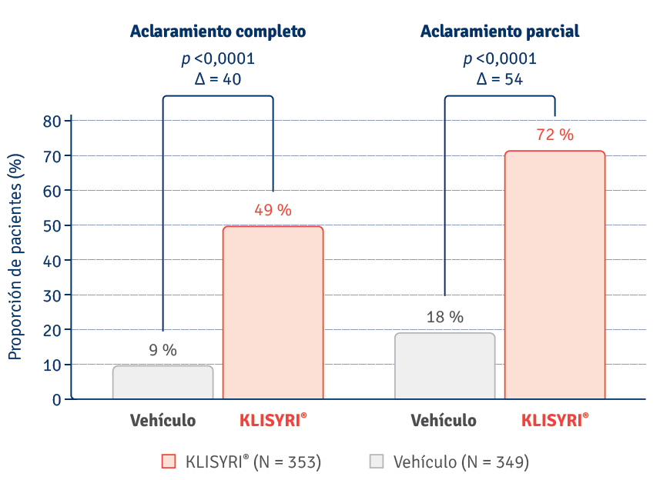
Eficacia del tratamiento con tirbanibulina
Estudio Fase III¹
Aclaramiento completo
Aclaramiento parcial
Semana 8
72%
49%
Proporción de pacientes (%)
KLISYRI® mostró una tasa de aclaramiento parcial del 72% en línea con los resultados de fase III.
Estudio TirbaSkin²
72.2%
(N=148)
51.7% (N=106)
% Pacientes
N=205
Aclaramiento completo
Aclaramiento parcial
1. Blauvelt A, et al. Phase 3 Tirbanibulin for Actinic Keratosis Group. Phase 3 Trials of Tirbanibulin Ointment for Actinic Keratosis. N Engl J Med. 2021 Feb 11;384(6):512-520. 2. Gilaberte Y. et al. Patient and physician-reported outcomes with tirbanibulin 1% ointment for actinic keratosis in routine clinical practice in Spain and Italy (TIRBASKIN study) Poster presentado en el congreso EADO Paris, 4-6 April 2024.

Slide 10
Eficacia mantenida del tratamiento con tirbanibulina
Semana 8 y Semana 24
Estudio PROAK¹
Éxito terapéutico
Efectividad en práctica clínica:
en línea con resultados de los ensayos clínicos fase III* ^{1,2}
se mantiene en el tiempo
IGA 0/1
IGA 2
IGA 3/4
*Aclaramiento parcial (≥75% de las lesiones) a la semana 8: 74% de los pacientes ien PROAK vs 72% de los pacientes en Fase III)
Aclaramiento completo/parcial = 75-100% aclaramiento
Aclaramiento moderado= 50-74% aclaramiento
Aclaramiento mínimo o no aclaramiento = 0-49% aclaramiento
EPQ, Expert Panel Questionnaire; IGA, Investigator Global Assessment
1. Schlesinger T, et al. (2023). Patient- and Clinician-Reported Outcomes of Tirbanibulin 1% in the Treatment of Actinic Keratosis on the Face and Scalp (PROAK Study). SKIN The Journal of Cutaneous Medicine, 7(6), s262. 2. Blauvelt A, et al. Phase 3 Tirbanibulin for Actinic Keratosis Group. Phase 3 Trials of Tirbanibulin Ointment for Actinic Keratosis. N Engl J Med. 2021 Feb 11;384(6):512-520.

Slide 11
Tolerabilidad
12
11
10
9
El pico máximo ocurrió en el día 8 (postratamiento) y se resolvieron completamente al mes¹.
8
7
6
Puntuación LSR media compuesta
5
4
Todas las reacciones locales tuvieron una duración de resolución promedio de 10 días² y se resolvieron espontáneamente³ sin efectos duraderos.
3
2
1
0
Día 1 (basal)
Día 5
Día 8
Día 15
Día 29
Día 57
Día de visita
1. Gilaberte Y. et al. Favorable safety profile of tirbanibulin ointment 1% for actinic keratosis: pooled results from two phase 3 studies. Poster presentado en EADO, Sevilla 21-23 Abril, 2022. 2. Campione E. et al. Preliminary Evidence of Efficacy, Safety, and Treatment Satisfaction with Tirbanibulin 1% Ointment: A Clinical Perspective on Actinic Keratoses. Pharmaceuticals (Basel). 2023 Dec 4;16(12):1686 3. Blauvelt A, et al. Phase 3 Tirbanibulin for Actinic Keratosis Group. Phase 3 Trials of Tirbanibulin Ointment for Actinic Keratosis. N Engl J Med. 2021 Feb 11;384(6):512-520.

Slide 12
Reacciones cutáneas locales (LSRs) de los distintos tratamientos para QA
Dolor*
Prurito*
Quemadura*
Eritema*
Hinchazón*
Erosiones /úlceras*
Costras*
Ampollas*
Descamación*
Tirbanibulina¹
10%
9%
–
69%
10%
3%
16%
2%
56%
5-FU²
32%
62%
47%
82%
30%
40%
57%
24%
44%
Diclofenaco³
–
55%
–
26%
–
5%
5%
5%
36%
Imiquimod 3.75%⁴
–
–
–
45%
13%
30%
35%
–
13%
Imiquimod 5%²
27%
61%
35%
73%
44%
48%
69%
31%
42%
Terapia fotodinámica²
80%
48%†
86%
74%†
25%†
26%†
42%†
19%†
60%†
Estos datos no se basan en ensayos comparativos. Valores redondeados al número entero más cercano. *Moderado o severo.1 † Eventos adversos que ocurren dos semanas después del tratamiento. 1. Blauvelt A, et al. N Engl J Med 2021;384:512–20. 2. Jansen MHE, et al. N Engl J Med. 2019;380:935–46; 3. Wolf JE Jr, Taylor JR, Tschen E, Kang S. Topical 3.0% diclofenac in 2.5% hyaluronan gel in the treatment of actinic keratoses. Int J Dermatol. 2001 Nov;40(11):709-13. 4. Swanson N, et al. Imiquimod 2.5% and 3.75% for the treatment of actinic keratoses: results of two placebo-controlled studies of daily application to the face and balding scalp for two 2-week cycles. J Am Acad Dermatol. 2010 Apr;62(4):582-90.

Slide 13
EPQ – Satisfacción de medicos y pacientes
Estudio PROAK¹
Semana 8
Estudio PROAK²
Semana 24
Proporción de pacientes/clínicos en la semana 8
Proporción de pacientes/clínicos en la semana 24
N=290
Estudio KLIR
97% de los pacientes considerarían usar tirbanibulina de nuevo para el tratamiento de lesiones de QA
N=278
En todos los estudios de RWE más del 85% de los médicos y el 80% de los pacientes expresaron su deseo de considerar nuevamente tirbanibulina en la semana 8¹ y se mantuvo en el PROAK en más de un 77% hasta la semana 24².
Estudio TirbaSkin³
Clínicos
Pacientes
N=205
EPQ, Expert Panel Questionnaire
1. Adapted from: Schlesinger, T et al. (2023). SKIN The Journal of Cutaneous Medicine, 7(3), 771-787. 2. Schlesinger T et al. SKIN 2023, 7(6), s262 3. Gilaberte Y. et al. Patient and physician-reported outcomes with tirbanibulin 1% ointment for actinic keratosis in routine clinical practice in Spain and Italy (TIRBASKIN study) Poster presentado en el congreso EADO Paris, 4-6 April 2024.

Slide 14
Conclusiones
EFICACIA tanto en las lesiones visibles como en el campo de cancerización¹
EFICACIA tanto en las lesiones visibles como en el campo de cancerización¹
Perfil de seguridad y tolerabilidad que no cause reacción cutánea grave, permanente o que comprometa el bienestar del paciente^{2,3}
Una pauta posológica SENCILLA y de corta duración, que favorezca la adherencia para maximizar la obtención de los resultados clínicos esperados^{2,3}
Abreviaturas: CE: Carcinoma escamoso; CVRS: Calidad de vida relacionada con la salud; QA: Queratosis actínica
1.Blauvelt A, et al. Phase 3 Tirbanibulin for Actinic Keratosis Group. Phase 3 Trials of Tirbanibulin Ointment for Actinic Keratosis. N Engl J Med. 2021 Feb 11;384(6):512-520.
2.Gilaberte Y, Fernández-Figueras MT. Tirbanibulin: review of its novel mechanism of action and how it fits into the treatment of actinic keratosis. Actas Dermosifiliogr. 2022 Jan;113(1):58-66. 3.Grada A, Feldman SR, Bragazzi NL, Damiani G. Patient-reported outcomes of topical therapies in actinic keratosis: A systematic review. Dermatol Ther. 2021 Mar;34(2):e14833. doi: 10.1111/dth.14833.

Slide 15
Características del caso clínico
(PARA USO INFORMATIVO DEL PONENTE)
Pacientes tratados con tirbanibulina.
Tanto hombres como mujeres a partir de los 18 años.
Pacientes adultos con queratosis actínica no hiperqueratósica y no hipertrófica (grado 1 de Olsen) de la cara o del cuero cabelludo.
Toda la información debe ser justa y equilibrada, no se debe incluir ninguna información fuera de indicación. Por favor, utilice sólo los principios activos de los medicamentos citados o su forma galénica.
Proporcione fotos, de antes y después de comenzar el tratamiento con tirbanibulina, si es posible, en el día de los máximos efectos adversos y el día de la evaluación final.

Slide 16
CASO CLÍNICO PONENTE 1
Nombre y Apellidos
Nombre del Hospital

Slide 17
CASO CLÍNICO X
Descripción del caso:
Edad y sexo:
Situación laboral:
Breve explicación (En este apartado es importante describir brevemente al paciente, su situación actual y que sensaciones tiene con la QA y con los tratamientos que ha recibido):
Historial clínico:
Localización de la/s lesión/es:
Fenotipo fitzpatrick:
Tratamientos previos:
Imágenes y caso clínico en práctica clínica real según ficha técnica aportado por el Dr. XXX, no publicado. Almirall no ha intervenido en la recogida ni en la generación de estos datos.

Slide 18
Caso clínico X
Porcentaje de reducción de lesiones: XX%
Basal
Día 57
Tirbanibulina 1% (5 días de tratamiento)
Nº lesiones:
Nº lesiones:
Imágenes y caso clínico en práctica clínica real según ficha técnica aportado por el Dr. XXX, no publicado. Almirall no ha intervenido en la recogida ni en la generación de estos datos.

Slide 19
Caso clínico X
Basal
Día X
Día 57
Imágenes y caso clínico en práctica clínica real según ficha técnica aportado por el Dr. XXX, no publicado. Almirall no ha intervenido en la recogida ni en la generación de estos datos.

Slide 20
Conclusiones CASO CLÍNICO PONENTE 1

Slide 21
CASO CLÍNICO PONENTE 2
Nombre y Apellidos
Nombre del Hospital

Slide 22
CASO CLÍNICO X
Descripción del caso:
Edad y sexo:
Situación laboral:
Breve explicación (En este apartado es importante describir brevemente al paciente, su situación actual y que sensaciones tiene con la QA y con los tratamientos que ha recibido):
Historial clínico:
Localización de la/s lesión/es:
Fenotipo fitzpatrick:
Tratamientos previos:
Imágenes y caso clínico en práctica clínica real según ficha técnica aportado por el Dr. XXX, no publicado. Almirall no ha intervenido en la recogida ni en la generación de estos datos.

Slide 23
Caso clínico X
Porcentaje de reducción de lesiones: XX%
Basal
Día 57
Tirbanibulina 1% (5 días de tratamiento)
Nº lesiones:
Nº lesiones:
Imágenes y caso clínico en práctica clínica real según ficha técnica aportado por el Dr. XXX, no publicado. Almirall no ha intervenido en la recogida ni en la generación de estos datos.

Slide 24
Caso clínico X
Basal
Día X
Día 57
Imágenes y caso clínico en práctica clínica real según ficha técnica aportado por el Dr. XXX, no publicado. Almirall no ha intervenido en la recogida ni en la generación de estos datos.

Slide 25
Conclusiones CASO CLÍNICO PONENTE 2

Slide 26
Ponente 2 – Q&A

Slide 27
Preguntas para que los ponentes debatan
¿Qué expectativas tienen los pacientes con QA respecto a los tratamientos?
¿Por qué es importante tratar el campo de cancerización?
¿Es relevante la opinión/contexto social del paciente para la elección del tratamiento?
¿Considera que en la QA la eficacia está relacionada con la gravedad de los efectos adversos del tratamiento?
¿Considera que la posología de tirbanibulina (de sólo 5 días) es conveniente para el paciente?
¿Qué impacto tiene la posología en la adherencia del paciente al tratamiento?

Slide 28
Preguntas para que los ponentes debatan
¿Valoras positivamente la alta predisposición (tanto de pacientes como clínicos) a volver a utilizar tirbanibulina de nuevo?
¿Creéis que hay que tratar las queratosis “incipientes”? ¿o esperar a que hayan progresado?
¿La apariencia de la piel/el efecto cosmético tras el tratamiento es relevante (tanto de pacientes como de los médicos) para volver a utilizar tirbanibulina de nuevo?
¿Creéis que los efectos adversos derivados del tratamiento con tirbanibulina se resuelven solos?
¿Podrían explicarse los beneficios adicionales de tirbanibulina en cuanto a la gravedad de los efectos adversos a través de su mecanismo de acción?

Slide 29
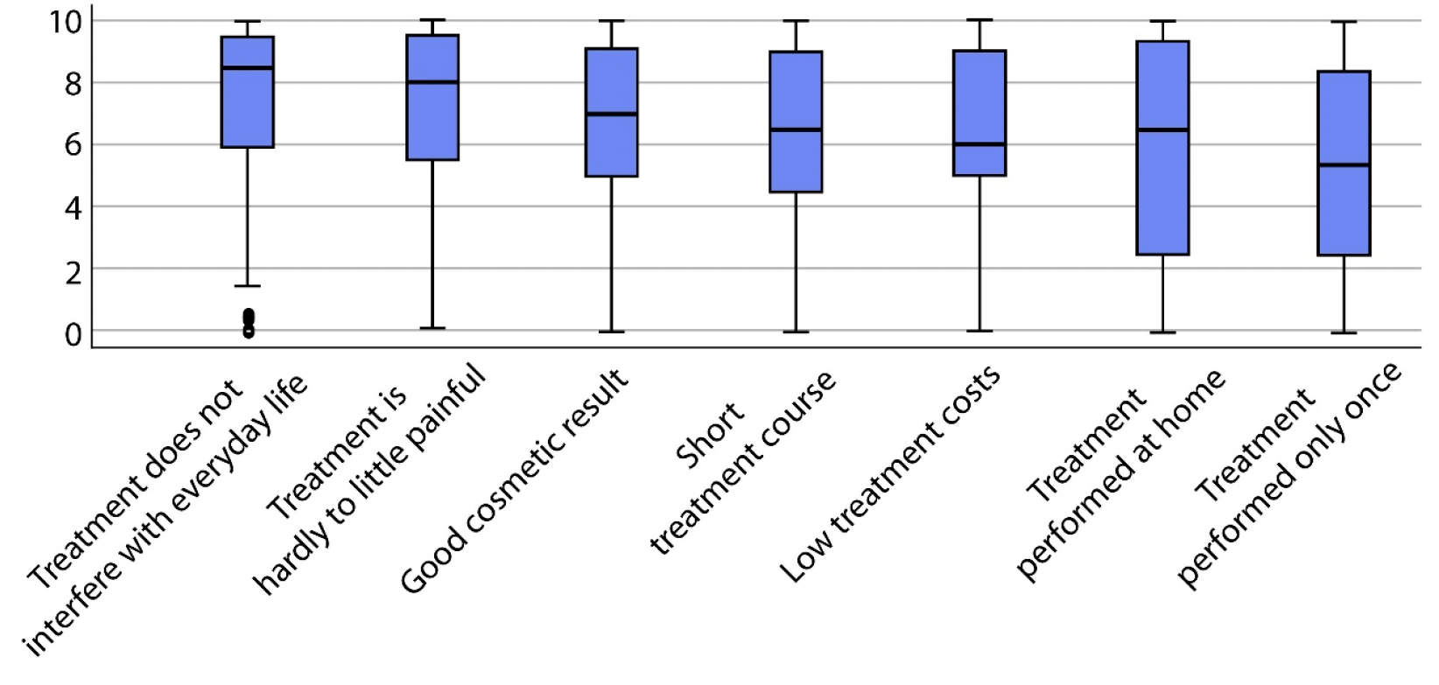
¿Qué expectativas tienen los pacientes con QA respecto a los tratamientos?
Buen resultado cosmético
Bajos costos de tratamiento
Tratamiento realizado en casa
El tratamiento es muy poco o poco doloroso
Ciclo de tratamiento corto
Tratamiento realizado sólo una vez
El tratamiento no interfiere con la vida diaria
Steeb T, et al. Treatment Motivations and Expectations in Patients with Actinic Keratosis: A German-Wide Multicenter, Cross-Sectional Trial. J Clin Med. 2020 May 12;9(5)
.

Slide 30
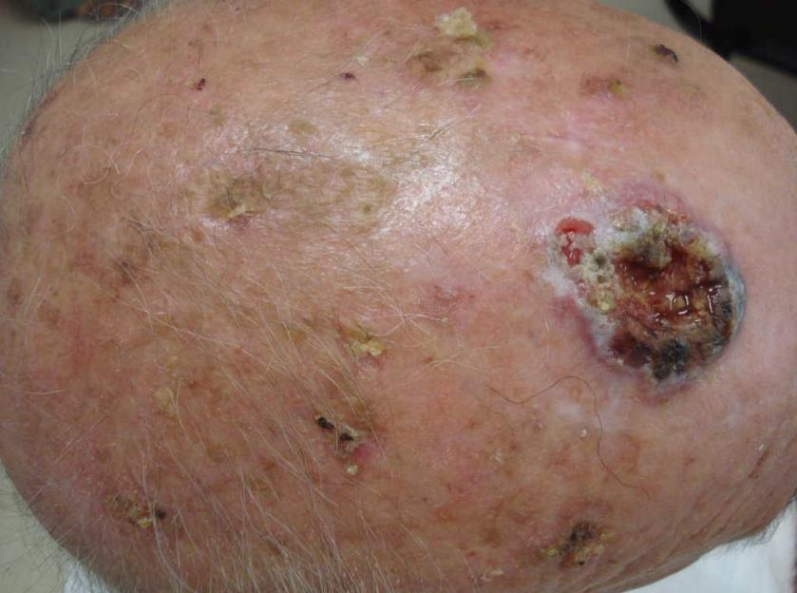
¿Por qué es importante tratar el campo?
¿Qué es el campo de cancerización?
Área de piel con daño actínico que puede estar rodeando a cada QA y que muestra las mismas alteraciones genéticas (potencial de desarrollar nuevas QA y CEIC)
QA clínicamente visibles, QA subclínicas y focos de queratinocitos con alteraciones genéticas
Imagen propiedad Almirall cedida por el Dr. Norberto López
Imagen propiedad Almirall cedida por el Dr. Norberto López
Imagen adaptada de Carmena-Ramón et al. Aten Primaria 2017;49:492-7
CEIC, carcinoma epidermoide invasivo cutáneo; QA, Queratosis Actínica
Ferrándiz C, et al. Spanish adaptation of the European guidelines for the evaluation and treatment of actinic keratosis. Actas Dermosifiliogr. 2014 May;105(4):378-93

Slide 31
¿Por qué es importante tratar el campo?
Es importante tratar el campo de cancerización porque:
Las QA tienen 3 posibilidades de evolución impredecible:
Regresión espontánea (entre 15-55 % dentro del año)
Persistencia
Progresión a carcinoma escamoso invasivo
Algunos datos:
>80% CE invasivos de áreas expuestas emergen sobre o en contigüidad con QA
Riesgo de progresión a CE invasivo en 10 años ≈ 6-10%, en pacientes inmunodeprimidos → 40%¹
Siempre que sea posible, el tratamiento del campo de cancerización debe darse con el objetivo de prevenir la progresión de las lesiones subclínicas a lesiones visibles, que a su vez podrían progresar aún más, convertirse en CEC invasivos (nivel de evidencia 4, grado D√recomendación)¹
1. Ferrándiz C, et al. Spanish adaptation of the European guidelines for the evaluation and treatment of actinic keratosis. Actas Dermosifiliogr. 2014 May;105(4):378-93

Slide 32
La eficacia depende del área
90% de aclaramiento
1 lesión en 25 cm²
90% aclaramiento/lesión
0.9¹ = 90% probabilidad
5 lesiones in 25 cm²
90% aclaramiento/lesión
0.9⁵ = 59% probabilidad
20 lesiones in 100 cm²
90% aclaramiento/lesión
0.9²⁰ = 12% probabilidad

Slide 33
La eficacia depende del número de lesiones
Riesgo de CCE: 0.025 a 16% por año
1 lesión en 25 cm²
16%: 1-0.84¹ = 16% riesgo
0.025%: 1-0.975¹ = 0.025% riesgo
5 lesiones en 25 cm²
16%: 1-0.84⁵ = 42% riesgo
0.025%: 1-0.025⁵ = 22% riesgo
20 lesiones en 100 cm²
16%: 1-0.84²⁰ = 97% riesgo
0.025%: 1-0.025²⁰ = 40% riesgo
CCE: carcinoma celular escamoso.
Glogau RG. The risk of progression to invasive disease. J Am Acad Dermatol. 2000 Jan;42(1 Pt 2):23-4.

Slide 34
¿Es relevante la opinión/contexto social del paciente para la elección del tratamiento?
Según las Guías alemanas¹:
La indicación para el tratamiento de la queratosis actínica debe tener en cuenta la presentación clínica, los factores de riesgo (p. ej., inmunosupresión, exposición acumulativa a los rayos UV, número de lesiones), comorbilidades, esperanza de vida y deseos del paciente.¹
Según las Guías americanas²:
El Grupo de Trabajo redactó una recomendación utilizando el perfil de evidencia y considerando lo siguiente: el equilibrio de las consecuencias deseables e indeseables de una intervención, la certeza general de la evidencia, los valores y preferencias del paciente, el uso de recursos, la aceptabilidad y la viabilidad.^{2,3}
1. Leiter U, et al. S3 guideline "actinic keratosis and cutaneous squamous cell carcinoma" - update 2023, part 2: epidemiology and etiology, diagnostics, surgical and systemic treatment of cutaneous squamous cell carcinoma (cSCC), surveillance and prevention. J Dtsch Dermatol Ges. 2023 Nov;21(11):1422-1433. 2. Einsen DB et al. Focused update: Guidelines of care for the management of actinic keratosis. J Am Acad Dermatol. 2022 Aug;87(2):373-374.e5. 3. Andrews J, et al. GRADE guidelines: 14. Going from evidence to recommendations: the significance and presentation of recommendations. J Clin Epidemiol. 2013;66(7):719-725.

Slide 35
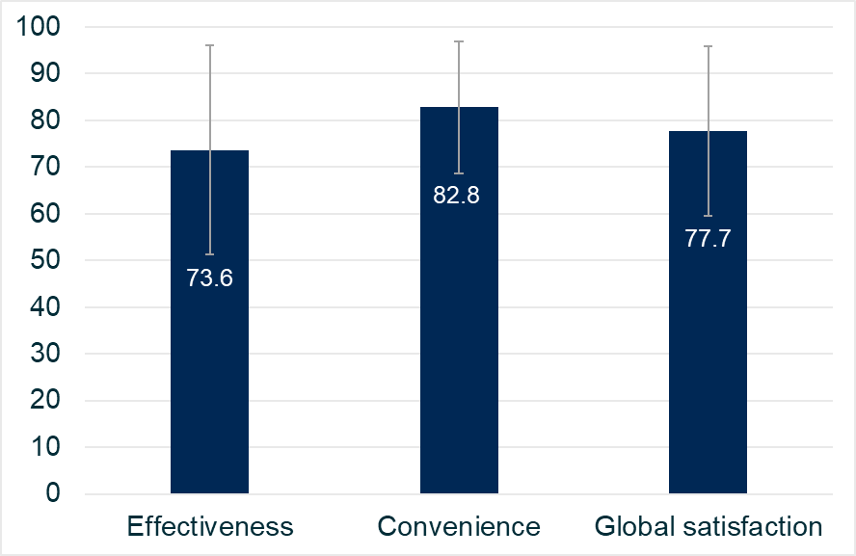
TSQM-9 - Satisfacción tras tratamiento con tirbanibulina
Estudio PROAK¹
Semana 8
Estudio PROAK²
Semana 24
Clínicos
Pacientes
Clínicos
Pacientes
TSQM-9 Puntuación media del dominio en la semana 8
TSQM-9 Puntuación media del dominio en la semana 24
N=290
Efectividad
Conveniencia de uso
Satisfacción global
Estudio TirbaSkin³
Efectividad
Conveniencia de uso
Satisfacción global
N=275
N=276
N=276
TSQM-9 Puntuación media del dominio a día 57
La satisfacción del clínico y del paciente fue alta en la semana 8¹ y se mantuvo en el PROAK hasta la semana 24^{2.}
Efectividad
Conveniencia de uso
Satisfacción global
TSQM-9, Treatment Satisfaction Questionnaire for Medication, EPQ, Expert Panel Questionnaire
Adapted from: 1. Schlesinger, T et al. (2023). SKIN The Journal of Cutaneous Medicine, 7(3), 771-787. 2. Schlesinger T et al. SKIN 2023, 7(6), s262 3.Gilaberte Y. et al. Patient and physician-reported outcomes with tirbanibulin 1% ointment for actinic keratosis in routine clinical practice in Spain and Italy (TIRBASKIN study) Poster presentado en el congreso EADO Paris, 4-6 April 2024.

Slide 36
¿Considera que en la QA la eficacia está relacionada con la gravedad de los efectos adversos del tratamiento?
Estudio Fase III
Las tasas de aclaramiento completo con tirbanibulina al 1% no se correlacionan con la severidad de las reacciones cutáneas locales¹
Entre los pacientes con aclaramiento completo tras el tratamiento con tirbanibulina al 1% el 70.2% obtienen un valor ≤ 5 en la escala compuesta de LSR²*
Porcentaje de pacientes
Imagen de Berman, B., Schlesinger T., Bhatia N., et al. SKIN The Journal of Cutaneous Medicine. 2022:6:s25
La tasa de aclaramiento no tiene por qué depender de LSR graves.¹
*La Escala de las LSR es una Escala de 0 a 18 puntos que mide la severidad de las reacciones cutáneas puntuando del 0 (sin LRS) a 3 (LSR grave) cada uno de los signos siguientes: eritema, descamación, encostración, inflamación, vesiculación y erosión.²
1. Bhatia N. Commentary: Complete Clearance of Actinic Keratosis with Tirbanibulin Ointment 1% is not Correlated with the Severity of Local Skin Reactions. J Clin Aesthet Dermatol. 2022 Oct;15(10 Suppl 1):S13-S14. 2. Berman, B., Schlesinger T., Bhatia N., et al. SKIN The Journal of Cutaneous Medicine. 2022:6:s25.

Slide 37
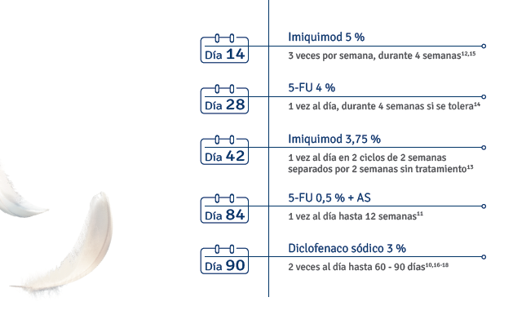
¿Considera que la posología de tirbanibulina (de sólo 5 días) es conveniente para el paciente?
Las terapias tópicas con regímenes cortos y sencillos tienen un impacto positivo en¹:
Satisfacción del paciente
Adherencia al tratamiento
Calidad de vida
Tirbanibulina 1%
1 vez al día durante 5 días consecutivos
Imiquimod 5%
3 veces por semana durante 4 semanas
5-fluorouracilo 4%
1 vez al día durante 4 semanas, si se tolera
Imiquimod 3,75%
1 vez al día en 2 ciclos de 2 semanas separados por 2 semanas sin tratamiento
5-fluorouracilo 0,5% + AS
1 vez al día hasta 12 semanas
Diclofenaco 3%
2 veces al día hasta 60-90 días
1. Grada A, Feldman SR, Bragazzi NL, Damiani G. Patient-reported outcomes of topical therapies in actinic keratosis: A systematic review. Dermatol Ther. 2021 Mar;34(2):e14833
Imagen elaborada a partir de las fichas técnicas: 1. Ficha técnica Klisyri 10mg/gr pomada. Disponible en: https://cima.aemps.es/cima/pdfs/es/ft/1211558001/FT_1211558001.pdf (último acceso marzo 2023) FT Imunocare 50 mg/g crema https://cima.aemps.es/cima/pdfs/ft/78406/FT_78406.pdf /. FT Aldara 5% crema https://cima.aemps.es/cima/pdfs/ft/98080001/FT_98080001.pdf / FT Zyclara 3,75% crema https://cima.aemps.es/cima/pdfs/ft/12783002/FT_12783002.pdf / FT Tolak 40 mg/g crema https://cima.aemps.es/cima/pdfs/ft/84849/FT_84849.pdf / FT Aktikerall 5 mg/g +100 mg/g solución cutánea https://cima.aemps.es/cima/pdfs/ft/77675/FT_77675.pdf / FT Solaraze 30 mg/g gel https://cima.aemps.es/cima/dochtml/ft/73714/FT_73714.pdf.

Slide 38
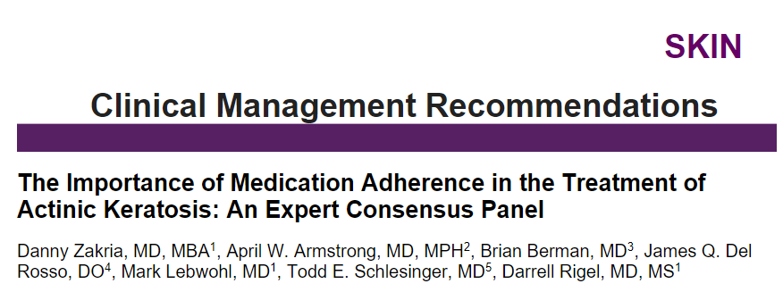
¿Considera que la posología de tirbanibulina (de sólo 5 días) es conveniente para el paciente?
Hallazgos clave¹
La importancia de la adherencia:
Una mayor complejidad, mayor duración y efectos adversos impactan negativamente en la adherencia a los tratamientos de QA
Una menor adherencia a los tratamientos de AK puede conducir a una menor eficacia
Los datos prospectivos de mundo real demuestran que la tirbanibulina tópica para la QA es efectiva, bien tolerada y conveniente, según evaluaciones altamente realizadas tanto por pacientes como por médicos.
El tratamiento incompleto de las QA puede aumentar el riesgo de transformación maligna a CCE, lo que conduce a un aumento de la morbilidad y mortalidad.
QA, Queratosis Actínica, SCC, squamous cell carcinoma. 1. Zakria, D, et al. The Importance of Medication Adherence in the Treatment of Actinic Keratosis: An Expert Consensus Panel. SKIN The Journal of Cutaneous Medicine, 2023 7(3), 752–763.

Slide 39
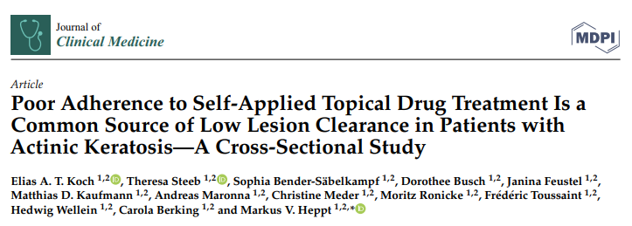
¿Considera que la posología de tirbanibulina (de sólo 5 días) es conveniente para el paciente?
Hallazgos clave¹
La importancia de la adherencia:
La importancia de la adherencia:
La tasa de incumplimiento fue del 46,9% (n=53), y sólo el 30,9% (n = 35) utilizó los tratamientos tópicos según el SmPC.
Las preocupaciones estaban relacionadas principalmente con la duración de la terapia (30%) y su efectividad (24,5%).
Los pacientes del grupo que no cumplieron con el tratamiento estaban significativamente menos informados sobre el tiempo de aplicación de la intervención tópica específica, el período de tiempo ajustado y la frecuencia de aplicación de la terapia, independientemente de su médico.
SmPC compliant n=35
SmPC non-compliant n=53
Número de pacientes
Una consulta exhaustiva previa al tratamiento puede ayudar a aumentar la adherencia al tratamiento y garantizar la eliminación de la lesión.
“Una instrucción más larga y mejor sobre el uso de medicamentos tópicos puede aumentar su uso correcto, la adherencia al tratamiento y la eliminación de AK”
4.6% 4
16.1% 14
16.1% 14
31.0% 27
19.5% 17
12.6% 11
< 2 minutos
2-5 minutos
> 5 minutos
Consulta pretratamiento
AK, actinic keratosis; SmPC, Summary of Product Characteristics. Koch EAT, et al. Poor Adherence to Self-Applied Topical Drug Treatment Is a Common Source of Low Lesion Clearance in Patients with Actinic Keratosis—A Cross-Sectional Study. J Clin Med. 2023;12:3813.

Slide 40
¿Qué impacto tiene la posología en la adherencia del paciente al tratamiento?
TIRBANIBULINA HA DEMOSTRADO UN CUMPLIMIENTO DEL TRATAMIENTO DE ≥99%^{1,2}
La adherencia al tratamiento depende de³:
Posología simple de
corta duración⁴
Bien tolerado¹
1. .Blauvelt A, et al. Phase 3 Tirbanibulin for Actinic Keratosis Group. Phase 3 Trials of Tirbanibulin Ointment for Actinic Keratosis. N Engl J Med. 2021 Feb 11;384(6):512-520. 2. .Blauvelt A, et al. Tirbanibulin a novel inhibitor of tubulin polymerisation andSre kinase signalling, for actinic keratosis: results from two phase Ill studies. Póster presentado en el European Association of Dermato Oncology (EADO) virtual congress, 12-14 Noviembre 2020. 3..Marson JW, et al. Considerations in the Management of Actinic Keratosis: The Importance of Adherence and Persistence to Therapy. The National Society for Cutaneous Medicine. 2021;5(2).4. Grada A, et al. Patient-reported outcomes of topical therapies in actinic keratosis: A systematic review. Dermatol Ther. 2021 Mar;34(2):e14833.

Slide 41
¿Valoras positivamente la alta predisposición (tanto de pacientes como de los médicos) a volver a utilizar tirbanibulina de nuevo?
Como ya sabemos la queratosis actínica es una patología recurrente por lo que es importante valorar la probabilidad que el fármaco sea usado de nuevo.
80% en PROAK¹
97% en KLIR³
87% en TirbaSkin⁴
de los pacientes volverían a considerar tirbanibulina de nuevo para futuras lesiones de QA ^{1,3,4}
En semana 8:
En el estudio PROAK², su deseo de considerar nuevamente tirbanibulina se mantuvo en más de un 77% hasta la semana 24².
1. Schlesinger, T et al. Clinician-and Patient-Reported Outcomes with Tirbanibulin 1% Treatment for Actinic Keratosis in Routine Clinical Practice Across the US (PROAK Study). SKIN The Journal of Cutaneous Medicine, 2023, 7(3), 771-787. 2. Schlesinger T et al. SKIN 2023, 7(6), s262 3. Heppt M, et al. Real-world evidence of tirbanibulin for actinic keratosis in Germany – First insights into patient-reported outcomes. Poster numero P2716 y abstract (ID 989) presentado en el congreso AEDV Berlin, 11-14 octubre 2023. 4. Blauvelt A, et al. Phase 3 Tirbanibulin for Actinic Keratosis Group. Phase 3 Trials of Tirbanibulin Ointment for Actinic Keratosis. N Engl J Med. 2021 Feb 11;384(6):512-520.

Slide 42
EPQ – Probabilidad de considerar de nuevo tirbanibulina
Estudio PROAK¹
Semana 8
Clínicos
Pacientes
Proporción de pacientes/clínicos en la semana 8
N=290
Algo/muy probable
Neutral
Muy/algo improbable
En todos los estudios hasta la fecha más del 85% de los médicos y más del 80% de los pacientes expresaron su deseo de considerar nuevamente tirbanibulina en la semana 8^{1.}
Estudio KLIR³
97% de los pacientes considerarían usar tirbanibulina de nuevo para el tratamiento de lesiones de QA
Estudio TirbaSkin⁴
Clínicos
Algo/muy probable
Neutral
Pacientes
Muy/algo improbable
N=205
EPQ, Expert Panel Questionnaire 1. Adapted from: Schlesinger, T et al. (2023). SKIN The Journal of Cutaneous Medicine, 7(3), 771-787. 2. Schlesinger T et al. SKIN 2023, 7(6), s262 3. Heppt M, et al. Real-world evidence of tirbanibulin for actinic keratosis in Germany – First insights into patient-reported outcomes. Poster numero P2716 y abstract (ID 989) presentado en el congreso AEDV Berlin, 11-14 octubre 2023. 4. Gilaberte Y. et al. Patient and physician-reported outcomes with tirbanibulin 1% ointment for actinic keratosis in routine clinical practice in Spain and Italy (TIRBASKIN study) Poster presentado en el congreso EADO Paris, 4-6 April 2024.

Slide 43
EPQ – Probabilidad de considerar de nuevo tirbanibulina
Semana 24²
Estudio PROAK^{1,2}
Clínicos
Pacientes
Proporción de pacientes/clínicos en la semana 24
N=278
Algo/muy probable
Neutral
Muy/algo improbable
En el estudio PROAK, su deseo de considerar nuevamente tirbanibulina se mantuvo en más de un 77% hasta la semana 24².
EPQ, Expert Panel Questionnaire
1. Adapted from: Schlesinger, T et al. (2023). SKIN The Journal of Cutaneous Medicine, 7(3), 771-787. 2. Schlesinger T et al. SKIN 2023, 7(6), s262 3. Gilaberte Y. et al. Patient and physician-reported outcomes with tirbanibulin 1% ointment for actinic keratosis in routine clinical practice in Spain and Italy (TIRBASKIN study) Poster presentado en el congreso EADO Paris, 4-6 April 2024.

Slide 44
¿Creéis que hay que tratar las queratosis “incipientes”? ¿o esperar a que hayan progresado?
Muchos dermatólogos tienen firmemente arraigada la idea de que la progresión de la QA a CEC sólo se produce tras una transformación casi completa de la epidermis (es decir, siguiendo la "vía clásica" de QA I a QA II a QA III)¹ Por ello, tradicionalmente, las lesiones de QA I se han considerado de "bajo riesgo".
Sin embargo, en un estudio reciente se ha demostrado que las QA con células atípicas presentes únicamente en las capas basales (QA I) son los precursores más frecuentes de los CCEi de piel, que surgen a través de la "vía diferenciada“²
QA I
QA II
QA III
CEIC
Vía clásica
Vía diferenciada
1. Ratushny V, Gober MD, Hick R, Ridky TW, Seykora JT. From keratinocyte to cancer: the pathogenesis and modeling of cutaneous squamous cell carcinoma. J Clin Invest 2012; 122: 464–472. 2. Fernandez Figueras MT. From actinic keratosis to squamous cell carcinoma: pathophysiology revisited. J Eur Acad Dermatol Venereol. 2017 Mar;31 Suppl 2:5-7

Slide 45
¿La apariencia de la piel/el efecto cosmético tras el tratamiento es relevante (tanto de pacientes como de clínicos) para volver a utilizar tirbanibulina de nuevo?
KLIR → El 88% de los pacientes evaluaron el resultado cosmético tras el tratamiento con tirbanibulina como mucho mejor (61%) o algo mejor (27%).¹
PROAK → El 83,6% de los médicos y el 78,5% de los pacientes calificaron la apariencia general de la piel después del tratamiento con tirbanibulina como mayormente mejor/mucho mejor. ²
TIRBASKIN → El 96% de los médicos y el 93% de los pacientes calificaron la apariencia general de la piel después del tratamiento con tirbanibulina como mucho mejor/algo mejor y el 91% de los médicos y el 88% de los pacientes estaban extremadamente/muy satisfechos o satisfechos con la tirbanibulina para mejorar “el aspecto de la piel” y "textura de la piel”. ³
1. Heppt M, et al. Real-world evidence of tirbanibulin for actinic keratosis in Germany – First insights into patient-reported outcomes. Poster numero P2716 y abstract (ID 989) presentado en el congreso AEDV Berlin, 11-14 octubre 2023. 2.. Schlesinger, T et al. Clinician-and Patient-Reported Outcomes with Tirbanibulin 1% Treatment for Actinic Keratosis in Routine Clinical Practice Across the US (PROAK Study). SKIN The Journal of Cutaneous Medicine, 2023, 7(3), 771-787. 3. Gilaberte Y, et al. Efficacy and safety of tirbanibulin 1% ointment for the treatment of actinic keratosis in routine clinical practice in Spain and Italy (TIRBASKIN study). Poster y abstract presentado en el congreso EADO Paris, 4-6 Abril 2024.

Slide 46
EPQ – Apariencia general tras tratamiento con tirbanibulina
EPQ – Apariencia general tras tratamiento con tirbanibulina
Semana 8
Semana 24
Semana 8
Semana 24
Estudio PROAK¹
Estudio PROAK²
Pacientes
Clínicos
Pacientes
Clínicos
Clínicos
Clínicos
Pacientes
Pacientes
Proporción de pacientes/clínicos en la semana 8
Proporción de pacientes/clínicos en la semana 8
Proporción de pacientes/clínicos en la semana 24
Proporción de pacientes/clínicos en la semana 24
Mucho/Algo mejor
Mucho/Algo mejor
Sin cambio
Mucho/Algo peor
N=290
Sin cambio
Mucho/Algo peor
N=290
Mucho/Algo mejor
Mucho/Algo mejor
Sin cambio
Mucho/Algo peor
N=274
Sin cambio
Mucho/Algo peor
N=274
Estudio TirbaSkin³
Más del 91% de los médicos y del 84% de los pacientes calificaron la apariencia general de la piel como mucho/algo mejorada en la semana 8¹ y se mantuvo en el PROAK en un 85 y 78 % respectivamente hasta la semana 24³.
Más del 91% de los médicos y del 84% de los pacientes calificaron la apariencia general de la piel como mucho/algo mejorada en la semana 8¹ y se mantuvo en el PROAK en un 85 y 78 % respectivamente hasta la semana 24³.
Mucho/Algo mejor
Clínicos
Mucho/Algo mejor
Clínicos
Sin cambio
Sin cambio
Pacientes
Pacientes
Mucho/algo peor
Mucho/algo peor
N=205
N=205
EPQ, Expert Panel Questionnaire
Adapted from: 1. Schlesinger, T et al. (2023). SKIN The Journal of Cutaneous Medicine, 7(3), 771-787. 2. Schlesinger T et al. SKIN 2023, 7(6), s262 3.Gilaberte Y. et al. Patient and physician-reported outcomes with tirbanibulin 1% ointment for actinic keratosis in routine clinical practice in Spain and Italy (TIRBASKIN study) Poster presentado en el congreso EADO Paris, 4-6 April 2024.

Slide 47
¿La apariencia de la piel/el efecto cosmético tras el tratamiento es relevante (tanto de pacientes como de clínicos) para volver a utilizar tirbanibulina de nuevo?
Buen resultado cosmético
Bajos costos de tratamiento
Tratamiento realizado en casa
El tratamiento es muy poco o poco doloroso
Ciclo de tratamiento corto
Tratamiento realizado sólo una vez
El tratamiento no interfiere con la vida diaria
Steeb T, et al. Treatment Motivations and Expectations in Patients with Actinic Keratosis: A German-Wide Multicenter, Cross-Sectional Trial. J Clin Med. 2020 May 12;9(5)
.

Slide 48
¿Creéis que los efectos adversos derivados del tratamiento con tirbanibulina se resuelven solos?
La mayoría de los AA fueron leves, siendo los más comunes el prurito y el dolor en el lugar de aplicación
La mayoría de las reacciones cutáneas locales fueron de leves a moderadas, siendo las más frecuentes el eritema y la descamación
Durante el tratamiento con tirbanibulina no hubo interrupciones de uso
Todas las reacciones cutáneas locales se resolvieron sin intervención
Las reacciones cutáneas locales graves fueron infrecuentes
TIRBANIBULINA PRESENTA UNA BUENA TOLERABILIDAD Y UN PERFIL DE SEGURIDAD FAVORABLE
Blauvelt A, et al. Phase 3 Tirbanibulin for Actinic Keratosis Group. Phase 3 Trials of Tirbanibulin Ointment for Actinic Keratosis. N Engl J Med. 2021 Feb 11;384(6):512-520.

Slide 49
¿Creéis que los efectos adversos derivados del tratamiento con tirbanibulina se resuelven solos?
12
11
10
9
El pico máximo ocurrió en el día 8 (postratamiento) y se resolvieron completamente al mes¹.
8
7
6
Puntuación LSR media compuesta
5
4
Todas las reacciones locales tuvieron una duración de resolución promedio de 10 días² y se resolvieron espontáneamente³ sin efectos duraderos.
3
2
1
0
Día 1 (basal)
Día 5
Día 8
Día 15
Día 29
Día 57
Día de visita
1. Gilaberte Y. et al. Favorable safety profile of tirbanibulin ointment 1% for actinic keratosis: pooled results from two phase 3 studies. Poster presentado en EADO, Sevilla 21-23 Abril, 2022.
2. Campione E. et al. Preliminary Evidence of Efficacy, Safety, and Treatment Satisfaction with Tirbanibulin 1% Ointment: A Clinical Perspective on Actinic Keratoses. Pharmaceuticals (Basel). 2023 Dec 4;16(12):1686 3. Blauvelt A, et al. Phase 3 Tirbanibulin for Actinic Keratosis Group. Phase 3 Trials of Tirbanibulin Ointment for Actinic Keratosis. N Engl J Med. 2021 Feb 11;384(6):512-520.

Slide 50
¿Podrían explicarse los beneficios adicionales de tirbanibulina en cuanto a la gravedad de los efectos adversos a través de su mecanismo de acción?
Podría explicarse ya que…
Los tratamientos que inducen necrosis están asociados a la producción de LSR de moderadas a graves, mientras que los tratamientos que promueven apoptosis conllevan LSR insignificantes¹.
Así pues, la tirbanibulina, en contraste con otros tratamientos para la QA, induce muerte celular a través de la apoptosis², minimizando la inflamación y las reacciones locales, y muestra una buena tolerabilidad y un perfil de seguridad favorable³.
Mecanismo de acción de tirbanibulina.⁴
1. Marson, J., Del Rosso, J., Bhatia, N., & Rigel, D. Considerations in the Management of Actinic Keratosis: The Importance of Adherence and Persistence to Therapy. SKIN The Journal of Cutaneous Medicine, 2021, 5(2), 83–89. 2. Blauvelt A, et al. Phase 3 Tirbanibulin for Actinic Keratosis Group. Phase 3 Trials of Tirbanibulin Ointment for Actinic Keratosis. N Engl J Med. 2021 Feb 11;384(6):512-520. 3. Gilaberte Y, Fernández-Figueras MT. Tirbanibulin: review of its novel mechanism of action and how it fits into the treatment of actinic keratosis. Actas Dermosifiliogr. 2022 Jan;113(1):58-66. 4. Pellacani G. et al. Efficacy and safety of tirbanibulin 1% ointment in actinic keratoses: Data from two phase‐III trials and the real‐life clinical practice presented at the European Academy of Dermatology and Venereology Congress 2022. J Eur Acad Dermatol Venereol 2024; 38(S1):3–15

Slide 51
¡Gracias!

Slide 52
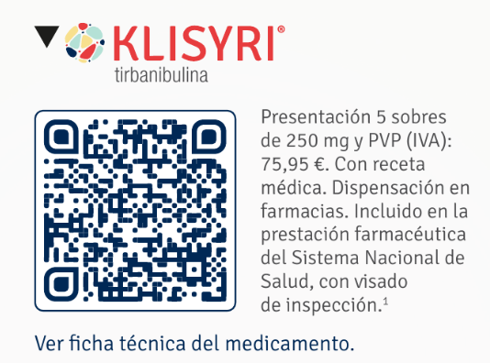
Este medicamento está sujeto a seguimiento adicional, es prioritaria la notificación de sospechas adversas asociadas a este medicamento.

